Slide 1
Semaine des mathématiques 2016 Bridge et Mathématiques

Slide 2
Informations
Ce diaporama a été conçu par
M. Pascal Evrard et Michel Gouy
Il est libre d’utilisation à condition d’en préciser l’origine.
On remercie les utilisateurs pour toutes les remarques qu’ils voudront bien nous adresser aux adresses suivantes :
pascal.evrard@ac-lille.fr
michel.gouy@ac-lille.fr

Slide 3
Je découvre le jeu ….

Slide 4
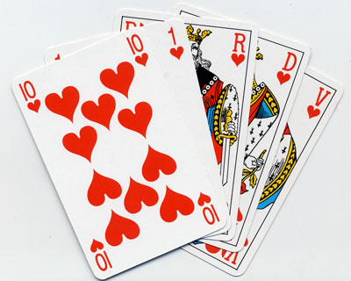
Le bridge

Slide 5
Il se joue avec un jeu de 52 cartes.
Le bridge
Au bridge, quatre joueurs sont assis autour de la table, représentés en général par les quatre points cardinaux : Sud (noté S), Ouest (noté O), Nord (noté N) et Est (noté E).
Une donne de bridge se joue à deux contre deux, les joueurs situés l’un en face de l’autre étant associés. On parle de « camp Nord-Sud » (N/S) et de « camp Est-Ouest » (E/O).
L’un des joueurs, appelé le donneur, bat les cartes, puis distribue les 52 cartes du jeu, une à une, jusqu’au bout, dans le sens des aiguilles d’une montre, aux quatre joueurs, en commençant par celui situé à sa gauche.

Slide 6
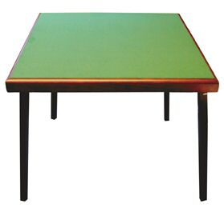
Le bridge
Nord
Lucie va distribuer les cartes.
Ouest
Est
Je suis assis en Sud

Slide 7
Le bridge
Mais au fait, de quoi est constitué un jeu de 52 cartes ?
Quel est l’ordre des cartes?

Slide 8
Le bridge
Il y a quatre COULEURS et non pas deux ..
Pique
Cœur
Carreau
Trèfle

Slide 9
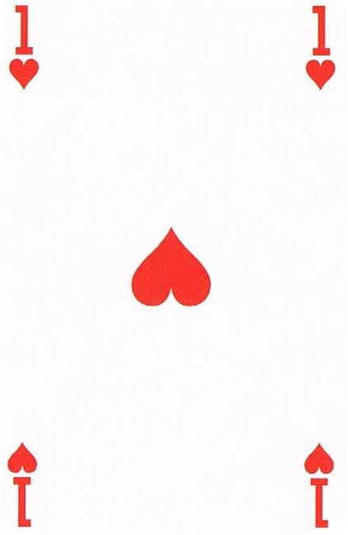
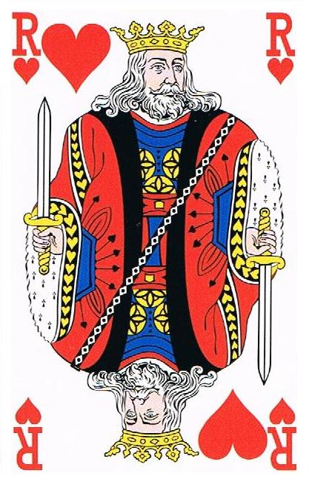
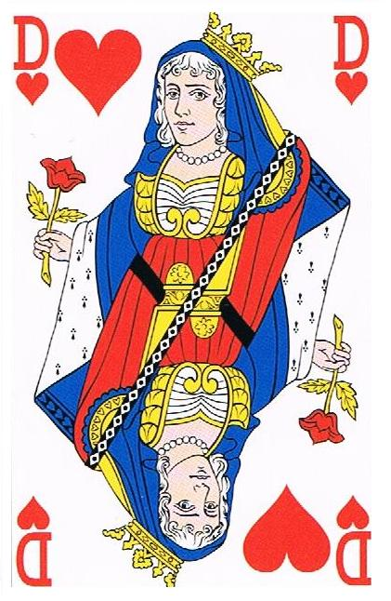
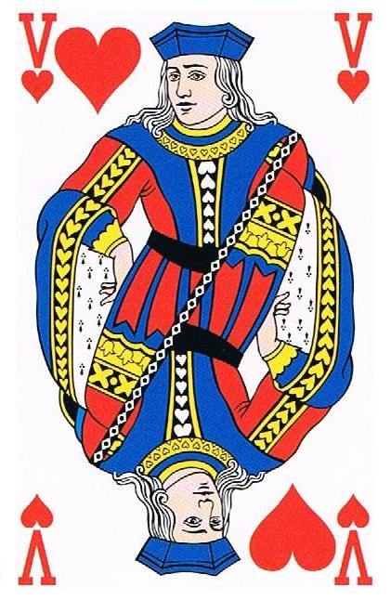
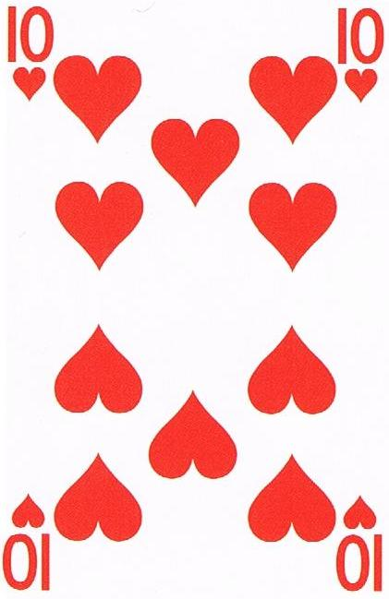
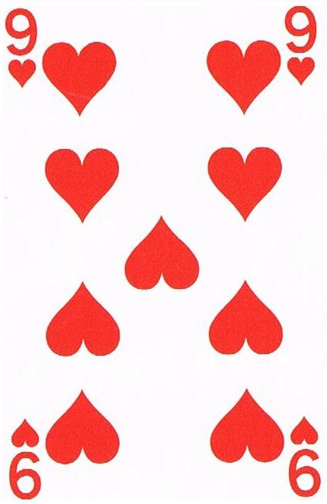
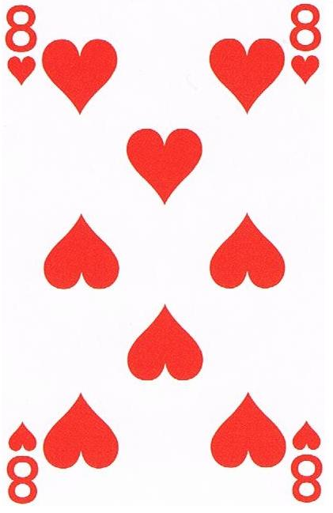
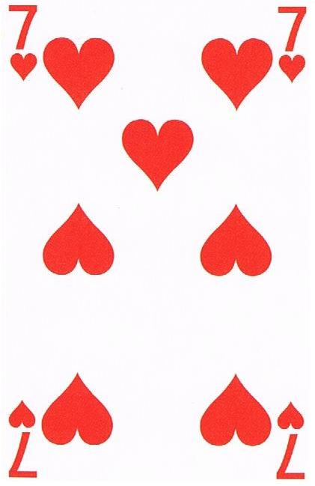
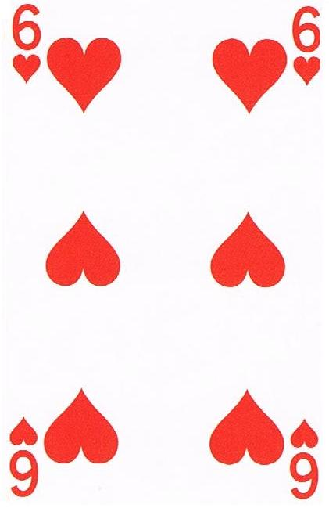
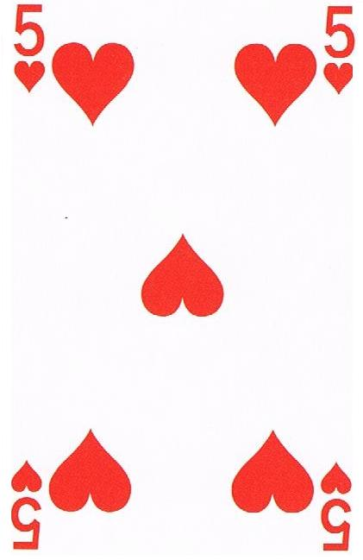
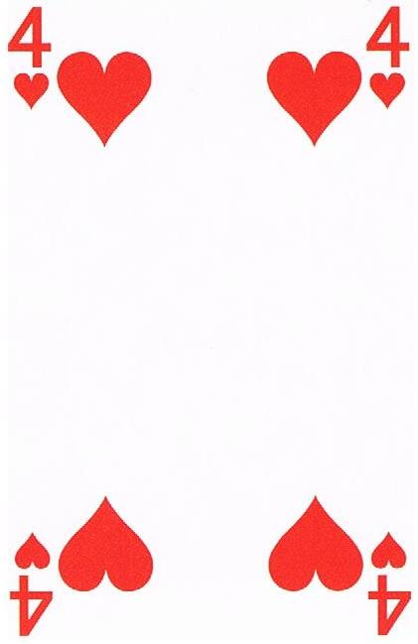
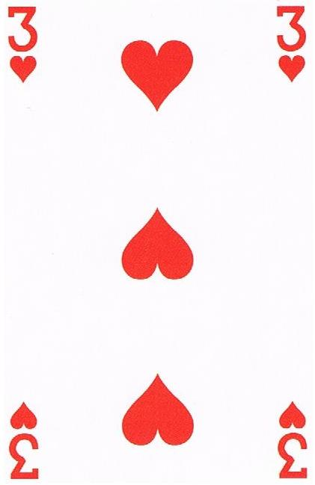
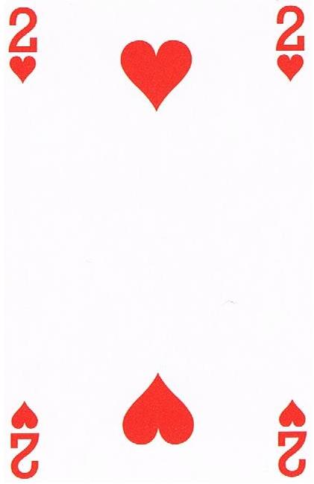
Le bridge
Hiérarchie des cartes
Notes:
Nécessité de faire l’impasse
Localisation de la dame grâce aux enchères

Slide 10
Voici les premiers principes du jeu
Le bridge
Dans cette partie, Ouest va entamer ….

Slide 11
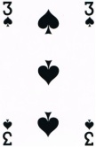
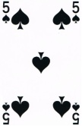
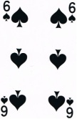
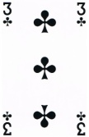
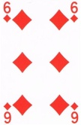
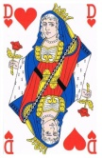
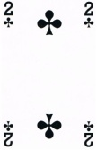
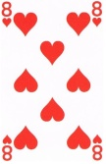
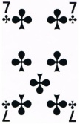
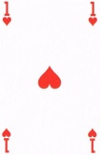
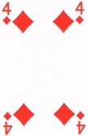
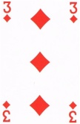
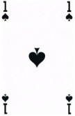
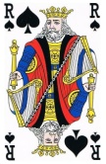
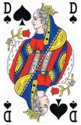
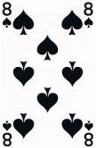
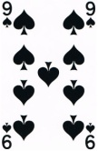
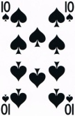
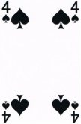
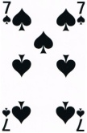
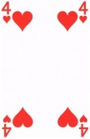
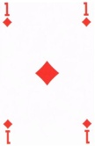
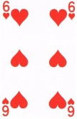
Si un joueur n’a plus de carte de la couleur demandée, il « défausse » et ne peut pas remporter la levée.
Le joueur qui a la plus grosse carte l’emporte et joue le coup suivant en premier
Il faut fournir la couleur demandée
 | N
O |  | E
 | S
Et la partie continue…
Notes:
Nécessité de faire l’impasse
Localisation de la dame grâce aux enchères

Slide 12
Le bridge
Règles à connaître
- Il faut fournir la couleur demandée par celui qui entame.
Le joueur qui a la plus grosse carte l’emporte et joue le coup suivant en premier. Son équipe gagne un point (ou une levée)
- On joue dans le sens des aiguilles d’une montre.

Slide 13
Le bridge
- A la fin de la partie, chaque équipe compte le nombre de levées qu’elle a emportées.
Questions :
Peut-il y avoir égalité?
Quels sont les scores possibles?

Slide 14
Les premiers calculs …
J’ai cinq carreaux dans ma main. Combien les trois autres joueurs en ont-ils?
J’ai trois Carreaux, quatre Piques et deux Trèfles dans ma main. Combien ai-je de Cœurs dans ma main?
Avec mon partenaire, j’ai sept Trèfles. Quelles sont les répartitions possibles sachant que lui et moi en avons au moins deux?

Slide 15
Ma première partie de Bridge
1) Les joueurs prennent leur jeu dans la pochette.
2) Chacun vérifie qu’il a bien treize cartes.
3) Il les classe
4) Ouest dépose la première carte (il entame)
5) Chacun joue alors à son tour en respectant la règle expliquée

Slide 16
Ma seconde partie …
1) Les joueurs prennent leur jeu dans la pochette.
2) Chacun vérifie qu’il a bien treize cartes et les classe
3) Sud dépose la première carte (il entame)
4) Ouest étale son jeu!!!!!
5) Chacun joue alors à son tour en respectant la règle expliquée. C’est à Est de dire à Ouest la carte qu’il doit jouer ….

Slide 17
Questions
D’après vous, quelles sont les cartes qui vous permettent de gagner?
Vaut-il mieux entamer dans une couleur courte ou longue? Pourquoi?

Slide 18
Le valeurs des cartes
Il apparaît clairement que pour gagner un maximum de levées, il vaut mieux avoir :
des As, des Rois, des Dames plutôt que des 2, 3 et 4,
Une couleur longue plutôt qu’une couleur courte.
De ce fait, pour évaluer la force de son jeu, il a été décidé d ’attribuer une valeur à chaque carte.

Slide 19
Le valeurs des cartes
Un As vaut 4 points d’Honneurs,
Un Roi vaut 3 points d’Honneurs,
- Une Dame vaut 2 points d’Honneurs,
- Un Valet vaut 1 point d’Honneur,
- Les autres cartes valent 0 point.
Les As, Rois, Dames et Valets sont appelés les Honneurs.

Slide 20
On réfléchit un peu …
Quelles cartes (parmi les As, Rois, Dames ou Valets) puis-je avoir? si :
- j’ai cinq points et deux cartes
- j’ai cinq points et trois cartes
- J’ai huit points et trois cartes
- J’ai neuf points et quatre cartes
- J’ai dix points et trois cartes
- J’ai dix points et quatre cartes

Slide 21
Les premiers calculs …..
Déterminer le nombre de points d’honneurs dans un jeu de 52 cartes.
Quel est le nombre maximum de points d’honneurs que je peux posséder quand j’ai deux cartes en main?
Quel est le nombre maximum de points d’honneurs que je peux posséder quand j’ai six cartes en main?

Slide 22
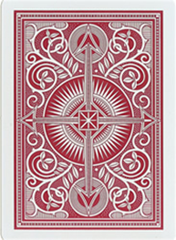
Qu’ai-je dans mon jeu?
Je viens de recevoir mes treize cartes ..

Slide 23
Suis-je magicien? J’affirme qu’il y a au moins une couleur comportant quatre cartes et plus
Ai-je raison?
Il y a plus de cartes rouges que de cartes noires dans mon jeu
Il y a au moins cinq cartes rouges dans mon jeu
J’ai au moins une carte supérieure au 6 dans mon jeu
Avec les treize cartes de mon partenaire, j’ai au moins un honneur (Valet, Dame, Roi ou As)

Slide 24
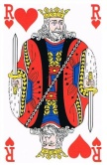
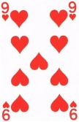
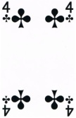
Combien ai-je de points avec les cartes ci-dessous ?

Slide 25
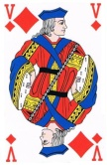
Combien ai-je de points dans les cartes ci-dessous ?

Slide 26
Déterminer le nombre de points d’honneurs de cette main.
Main 1

Slide 27
Et ce celle-ci …..

Slide 28
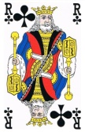
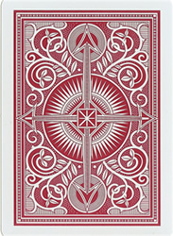
J’ai dix points, il me manque un Cœur. Lequel?
?

Slide 29
J’ai douze points, trois Piques et quatre cartes rouges. Quelle carte me manque-t-il?
?

Slide 30
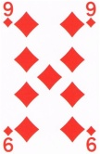
J’ai quinze points, un ou deux Honneurs dans chaque couleur , cinq cartes noires et aucune dame. Quelles cartes me manque-t-il? (il y a deux solutions)
?
?

Slide 31
J’ai neuf points, deux dames, au moins deux cartes dans chaque couleur . Quelles cartes me manque-t-il? Y-a-t-il plusieurs solutions?
?
?

Slide 32
Proposer deux mains différentes de six cartes comportant
cinq honneurs dont deux Rois exactement,
et valant douze points

Slide 33
Proposer deux mains différentes de six cartes comportant
cinq honneurs dont une Dame exactement,
et valant quatorze points

Slide 34
A vous de compléter
Proposer, pour chacun des deux cas suivants, une main de huit cartes répondant aux critères donnés.
 | Critères à respecter | Réponses :
Main 1 | - La main vaut 15 points d'honneurs - Il y a un As - Il y a cinq honneurs exactement - Il y a deux cartes dans chaque couleur | ♠ ♥ ♦ ♣
Main 2 | - La main vaut 18 points d'honneurs - Chaque couleur contient au moins deux cartes et apporte au moins trois points d'honneurs. - Il y a au moins cinq Piques et quatre Trèfles. - Aucune couleur ne rapporte plus de sept points d'honneurs. | ♠ ♥ ♦ ♣

Slide 35
Quelques exemples d’exercice de raisonnement utilisant ce décompte des points d’une main.
Proposer, pour chacun des deux cas suivants, une main de treize cartes répondant aux critères donnés.
 | Critères à respecter | Réponses :
Main 1 | - La main vaut 13 points d'honneurs - Il n'y a pas d'As - Il y a huit cartes noires exactement - Il y a plus de cartes de Carreaux que de Trèfles. - La main comporte deux Rois de couleurs différentes. | ♠ ♥ ♦ ♣
Main 2 | - La main vaut 18 points d'honneurs Chaque couleur contient au plus trois cartes et apporte au moins trois points d'honneurs. La main comporte deux Rois et une Dame. | ♠ ♥ ♦ ♣

Slide 36
Pour terminer
Voilà ce qui va se passer maintenant
Remarque : vous n’aurez pas à distribuer, tout est déjà prêt

Slide 37
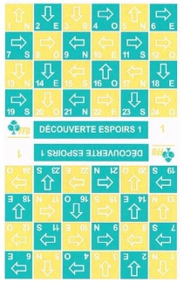
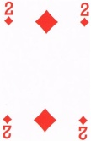
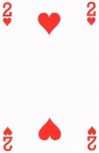
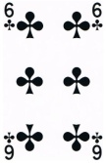
Le mort
Le donneur
L’entameur
On me demande de gagner au moins neuf levées.
J’ai réussi le contrat de 9 levées + 1
Tu joues 2♥
Tu joues 3♦
Tu joues A♠
Tu joues 2♦
Tu joues 9♥
Tu joues 4♣
Tu joues 6♣
Tu joues V♠
Tu joues 6♠
Tu joues 10♣
Tu joues 7♦
Tu joues D♥
Tu joues R♣
Le déclarant

Slide 38
Attention
Quand on dit que Sud doit gagner 9/4 cela signifie que Sud doit gagner au moins neuf levées.
Question : Combien de levées doivent gagner les adversaires (E/O) pour empêcher Sud de réaliser son contrat?

Slide 39
Vous allez jouer quatre donnes
Donne 1 Nord joue 8/5, Est entame, le mort est Sud
Donne 2 Est joue 9/4, Sud entame, le mort est Ouet

Slide 40
Suite …
Donne 3 Sud joue 9/4, Ouest entame, le mort est en Nord
Donne 4 Ouest joue 9/4, Nord entame, le mort est en Est

Slide 41
Apprendre à mémoriser Partie 1 et 2 : Primaire et plus Suite : à réserver pour collège et lycée

Slide 42
Les honneurs
Les cartes
4
3
2
1
0
Les piques
Les cœurs
Les carreaux
Les trèfles
Notes:
Remarque : Pour simplifier et être en concordance avec le livre « les mathématiques du Bridge », le Dix n’est pas considéré comme un honneur.

Slide 43
Mémorisations
1. Avec des piques uniquement
2. Avec 5 cartes
3. Avec 10 cartes
4. Avec 15 cartes
5. Suivre une partie
6. Mémorisation d’un ensemble de cartes

Slide 52
Combien de Piques sont apparus ?
Combien d’honneurs sont apparus ?
Combien de points à Pique sont apparus ?

Slide 59
Combien de Piques sont apparus ?
Combien d’honneurs sont apparus ?
Combien de points sont apparus ?

Slide 71
Combien de Carreaux sont apparus ?
Combien d’honneurs sont apparus ?
Combien d’As sont apparus ?

Slide 88
Combien de Trèfles sont pas apparus ?
Combien de Rois sont apparus ?
Combien de points sont apparus ?

Slide 89
Suivre une partie
Regardez bien les groupes de quatre cartes qui vont suivre. Il est précisé que :
Cela correspond à une partie de Bridge. Les règles sont donc respectées.
Ouest est à l’entame.

Slide 101
Questions
Combien de tours ont été joués?
Décrire le jeu de chaque joueur sous la forme d’un quadruplet (nb ♠, nb ♥, nb ♦, nb ♣)
Quelles sont les cartes non jouées?
Combien avez-vous vu de points H au total? Chez Ouest? Chez Nord? Chez Est? Chez Sud?
Sachant que Sud avait entre 15 et 17 points H, quelles cartes peuvent lui rester?

Slide 102
Mémorisation d’un ensemble de cartes
Observez les 15 cartes qui suivent.
Vous aurez 90 secondes pour cela.
Des questions suivront …..

Slide 104
Questions possibles
Citer toutes les cartes vues
Citer tous les honneurs à Pique vus
Combien avez-vous vu de points d’honneurs parmi ces cartes
Etc …..

Slide 105
Mémorisation d’un ensemble de cartes
Observez les 18 cartes qui suivent. Elles apparaîtront cinq par cinq
Vous aurez 100 secondes pour cela.
Des questions suivront …..

Slide 107
Questions possibles
Citer toutes les cartes vues
Combien avez-vous vu de cartes noires? Rouges?
Quelle est la couleur la mieux représentée? Quelles sont les honneurs manquants dans cette couleur?
Combien avez-vous vu de points d’honneurs parmi ces cartes
Etc …..

